Slide 1
THIẾT KẾ MẠNG CHO 3 CƠ SỞ - TRƯỜNG ĐẠI HỌC GIAO THÔNG VẬN TẢI TP.HCM
Nhóm: 1
Sinh viên thực hiện:
Huỳnh Nguyễn Quốc Bảo | 22H1120002 | CN22CLCA
Trần Đăng Nam | 22H1120016 | CN22CLCA
Phạm Thanh Trúc | 22H1120055 | CN22CLCB
Nguyễn Lê Hiếu Nhi | 22H1120046 | CN22CLCB
Bùi Huy Hoàng | 22H1120039 | CN22CLCB

Slide 2
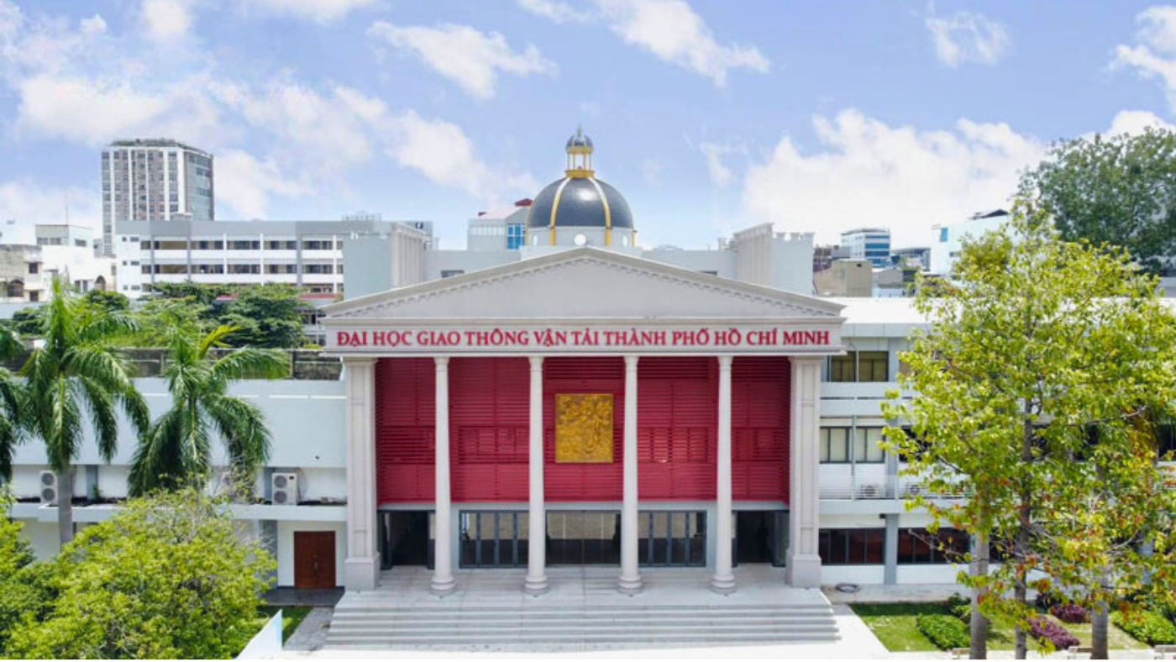
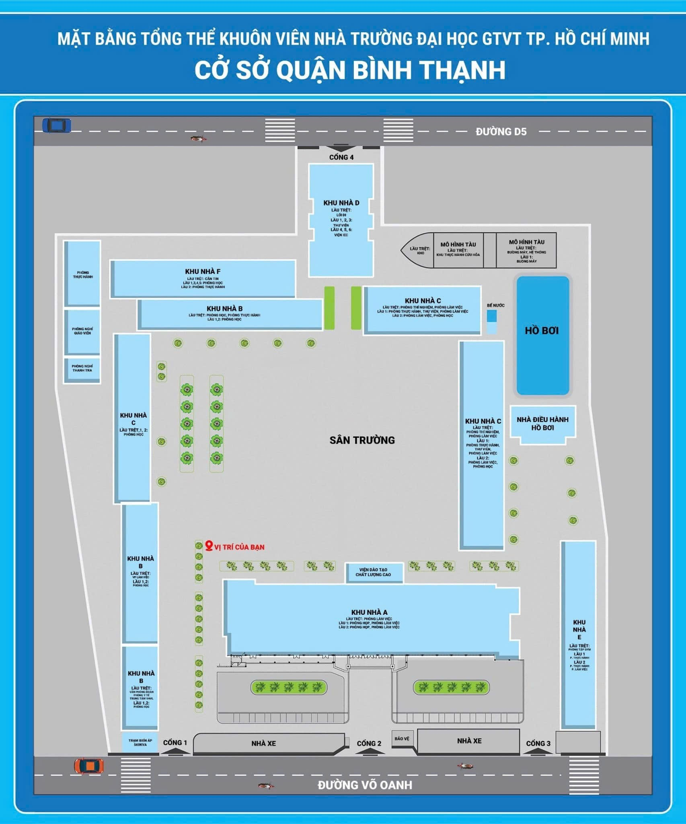
KHẢO SÁT CƠ SỞ VẬT CHẤT Ở 3 CƠ SỞ TRƯỜNG ĐẠI HỌC GTVT TP.HCM VÀ PHÂN TÍCH YÊU CẦU
Cơ sở 1: Gồm 6 tòa (A-F)
Tòa C, E có 3 tầng. Tòa B có 4 tầng, tòa F có 5 tầng và D có 7 tầng.
Chức năng: học tập, nghiên cứu và hành chính.
Số lượng phòng/ban:
82 phòng học
41 Phòng làm việc
1 hội trường,1 phòng y tế,1 thư viện, 1 canteen, 1 phòng viện trưởng, 1 phòng đoàn, 1 văn phòng viện, 1 Viện Đèo Cả.
3 văn phòng viện
5 phòng họp
4 phòng máy tính
Số lượng hosts: 13.433

Slide 3
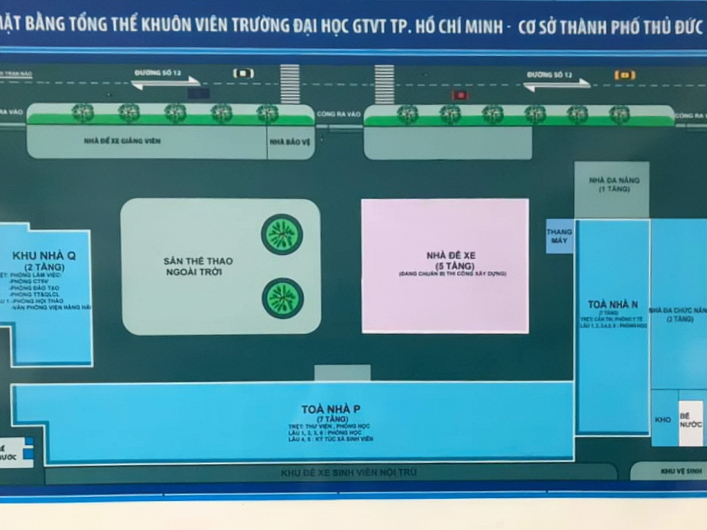
1.1 Cơ sở vật chất, hạ tầng.
Cơ sở 2: Gồm 3 tòa (N, P, Q)
Tòa N, P có 7 tầng và Tòa Q có 1 tầng.
Chức năng: Phòng học và khu ký túc xá.
Phòng/ban:
32 phòng học
2 Khoa/Viện
2 phòng máy tính
24 phòng ký túc xá
1 phòng y tế, 1 phòng hỗ trợ sinh viên, 1 thư viện, 1 phòng bộ môn GDQP-AN, 1 phòng bộ môn GDQP-AN,1 phòng gym, 1 canteen, 1 phòng y tế.
Số lượng host: 6.280
Cơ sở 1: Gồm 6 tòa (A-F)
Tòa C, E có 3 tầng. Tòa B có 4 tầng, tòa F có 5 tầng và D có 7 tầng.
Chức năng: học tập, nghiên cứu và hành chính.
Số lượng phòng/ban:
82 phòng học
41 Phòng làm việc
1 hội trường,1 phòng y tế,1 thư viện, 1 canteen, 1 phòng viện trưởng, 1 phòng đoàn, 1 văn phòng viện, 1 Viện Đèo Cả.
3 văn phòng viện
5 phòng họp
4 phòng máy tính
Số lượng hosts: 13.433

Slide 4
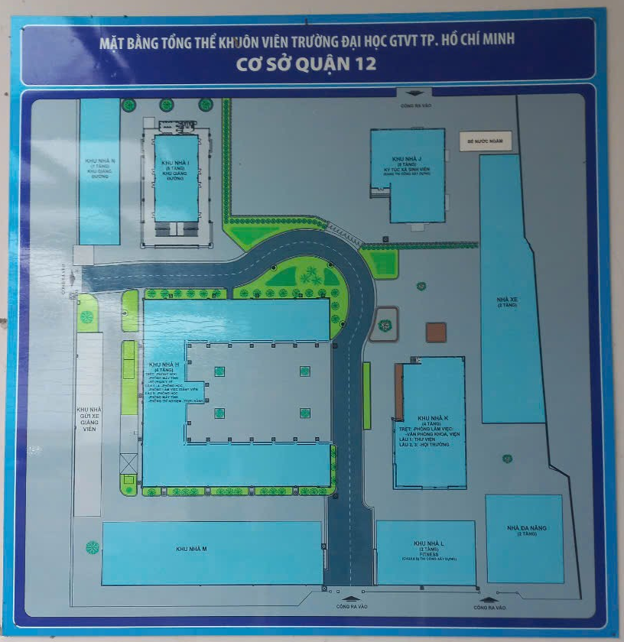
1.1 Cơ sở vật chất, hạ tầng.
Cơ sở 2: Gồm 3 tòa (N, P, Q)
Tòa N, P có 7 tầng và Tòa Q có 1 tầng.
Chức năng: Phòng học và khu ký túc xá.
Phòng/ban:
32 phòng học
2 Khoa/Viện
2 phòng máy tính
24 phòng ký túc xá
1 phòng y tế, 1 phòng hỗ trợ sinh viên, 1 thư viện, 1 phòng bộ môn GDQP-AN, 1 phòng bộ môn GDQP-AN,1 phòng gym, 1 canteen, 1 phòng y tế.
Số lượng host: 6.280
Cơ sở 3: Gồm 8 tòa (H-M) và một tòa đa năng
Tòa H có 6 tầng, Tòa I, J có 5 tầng, Tòa K có 4 tầng và tòa L, M, N có 1 tầng
Chức năng: học tập, nghiên cứu, hành chính, và khu ký túc xá.
Phòng/ban:
76 phòng học
2 phòng máy tính
26 phòng ký túc xá
2 phòng làm việc
2 phòng Khoa/Viện
2 hội trường
1 thư viện, 1 phòng gym, 1 nhà đa năng và 5 phòng thực hành cơ khí.
Số lượng host: 9.580

Slide 5
1.1 Cơ sở vật chất, hạ tầng.
- Yêu cầu về cơ sở hạ tầng:
+ Phòng Server: Trang bị điều hòa và UPS cấp điện dự phòng để đề phòng trường hợp mất điện đột ngột.
+ Wi-Fi: Đặt điểm phát sóng Wi-Fi ở vị trí trung tâm các tầng, sử dụng thiết bị phát sóng mạnh để đảm bảo phủ sóng ổn định.
+ Hệ thống cáp: Đuợc đi âm tường, lắp đặt trong ống luồn dây để đảm bảo an toàn, thẩm mỹ và dễ bảo trì.
Cơ sở 3: Gồm 8 tòa (H-M) và một tòa đa năng
Tòa H có 6 tầng, Tòa I, J có 5 tầng, Tòa K có 4 tầng và tòa L, M, N có 1 tầng
Chức năng: học tập, nghiên cứu, hành chính, và khu ký túc xá.
Phòng/ban:
76 phòng học
2 phòng máy tính
26 phòng ký túc xá
2 phòng làm việc
2 phòng Khoa/Viện
2 hội trường
1 thư viện, 1 phòng gym, 1 nhà đa năng và 5 phòng thực hành cơ khí.
Số lượng host: 9.580

Slide 6
1.2 Phân tích yêu cầu.
- Yêu cầu về kết nối mạng cho trường đại học :
+ Băng thông cho toàn trường: Cung cấp băng thông phù hợp cho cơ sở.
+ Băng thông riêng cho Server: Đảm bảo băng thông ổn định, ưu tiên cao để phục vụ 15,000 hosts truy cập liên tục. Sử dụng Leased Line với độ tin cậy và bảo mật cao.
+ Vị trí địa lý: Kết nối các cơ sở với các ISP lân cận
- Yêu cầu về cơ sở hạ tầng:
+ Phòng Server: Trang bị điều hòa và UPS cấp điện dự phòng để đề phòng trường hợp mất điện đột ngột.
+ Wi-Fi: Đặt điểm phát sóng Wi-Fi ở vị trí trung tâm các tầng, sử dụng thiết bị phát sóng mạnh để đảm bảo phủ sóng ổn định.
+ Hệ thống cáp: Đuợc đi âm tường, lắp đặt trong ống luồn dây để đảm bảo an toàn, thẩm mỹ và dễ bảo trì.

Slide 7
1.2 Phân tích yêu cầu.
- Yêu cầu về kết nối mạng cho trường đại học :
+ Băng thông cho toàn trường: Cung cấp băng thông phù hợp cho từng cơ sở.
+ Băng thông riêng cho Server: Đảm bảo băng thông ổn định, độ ưu tiên cao, để phục vụ 15,000 hosts truy cập liên tục. Sử dụng Leased Line với độ tin cậy và bảo mật cao.
+ Vị trí địa lý: Kết nối các cơ sở với các ISP lân cận
Yêu cầu về an ninh và an toàn mạng:
+ Tường lửa & IPS: Ngăn truy cập trái phép, phát hiện và ngăn chặn tấn công mạng.
+ Giám sát thiết bị: Chống virus và quản lý thiết bị di động.
+ Lưu trữ nhật ký: Theo dõi và phát hiện hành vi bất thường.

Slide 8
1.2 Phân tích yêu cầu.
Yêu cầu về an ninh và an toàn mạng:
+ Tường lửa & IPS: Ngăn chặn các truy cập trái phép; phát hiện và ngăn chặn tấn công mạng.
+ Giám sát thiết bị: Chống virus và quản lý thiết bị di động.
+ Lưu trữ nhật ký: Theo dõi và phát hiện hành vi bất thường.

Slide 9
1.2 Phân tích yêu cầu.
- Yêu cầu về kỹ thuật & quản trị giám sát.
- Yêu cầu về ứng dụng.
- Yêu cầu về chính sách.
- Yêu cầu về nhân sự.

Slide 10
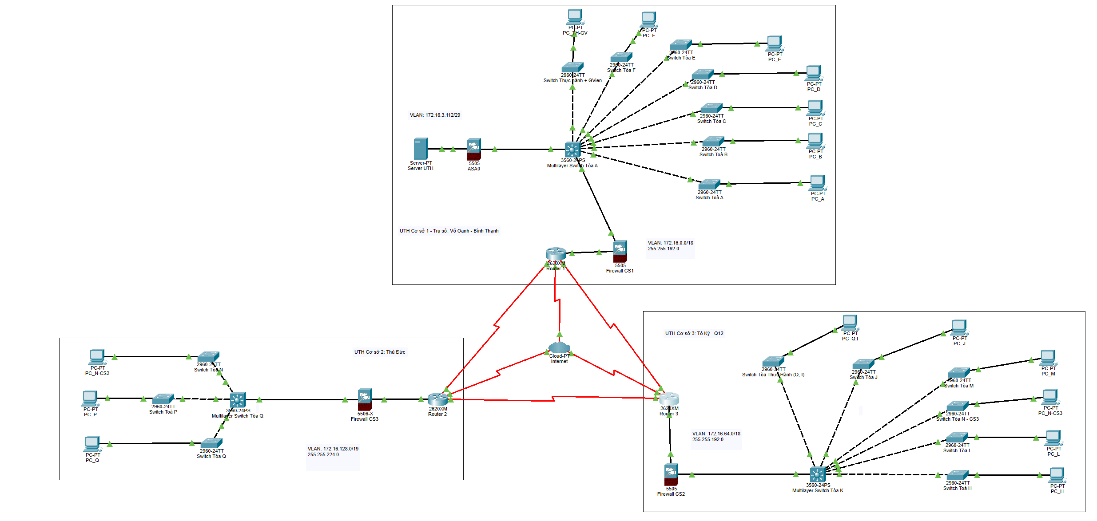
THIẾT KẾ MẠNG LOGIC VÀ CHIA VLAN
VLAN cơ sở 1: 172.16.0.0/18
VLAN cơ sở 2: 172.16.128.0/19
VLAN cơ sở 3: 172.16.64.0/18

Slide 11
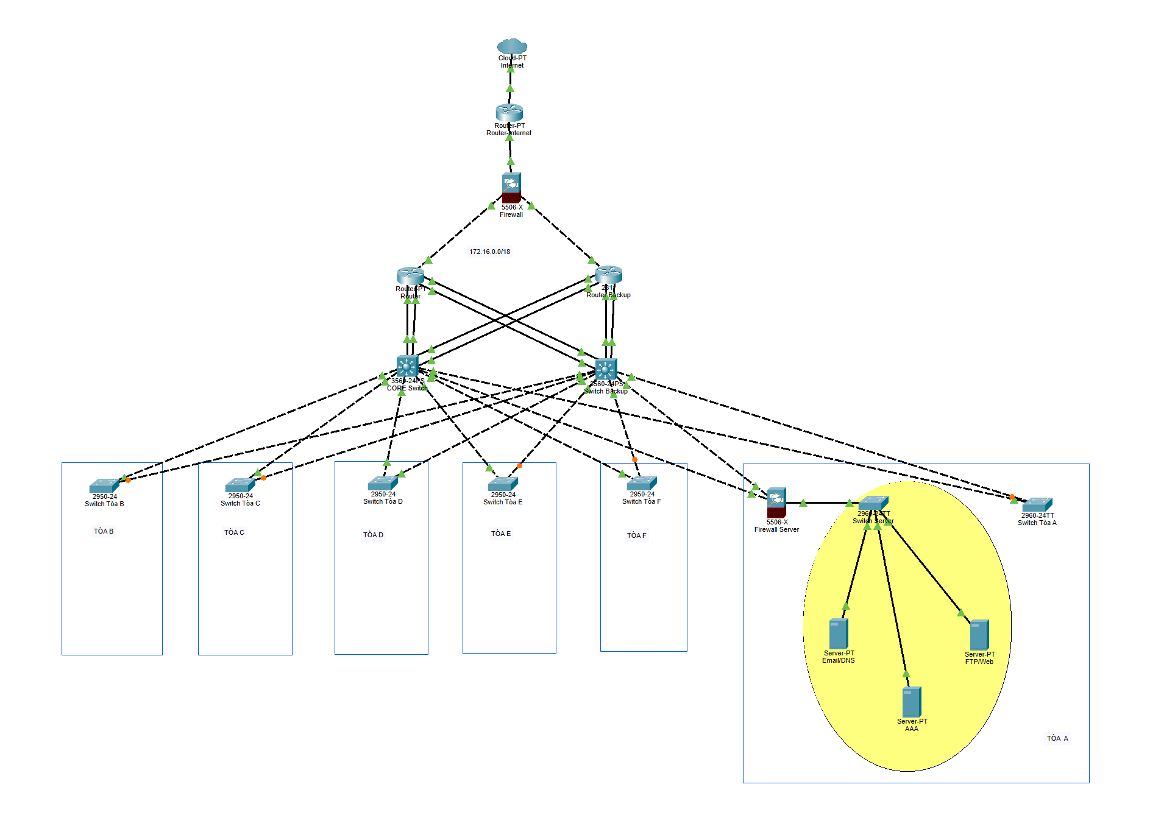
2. Thiết kế logic và VLAN tổng quan 3 cơ sở.
VLAN 10 - Văn phòng Hành chính: 172.16.64.0/22
VLAN 10A – Nhân sự: 172.16.64.0/25
VLAN 10B – Công tác sinh viên: 172.16.64.128/25
VLAN 10C – Phòng ban IT: 172.16.65.0/25
VLAN 10D – Phòng kế toán: 172.16.65.128/25
VLAN 20 - Phòng học: 172.16.0.0/18
VLAN 30 - Phòng máy tính: 172.16.70.0/23
VLAN 40 - Thư viện: 172.16.72.0/25
VLAN 50 - Khách: 172.16.68.0/23
VLAN 60 - Server: 3 servers 172.16.73.0/29
VLAN Đèo cả: 172.16.72.128/25
VLAN cơ sở 1: 172.16.0.0/18
VLAN cơ sở 2: 172.16.128.0/19
VLAN cơ sở 3: 172.16.64.0/18

Slide 12
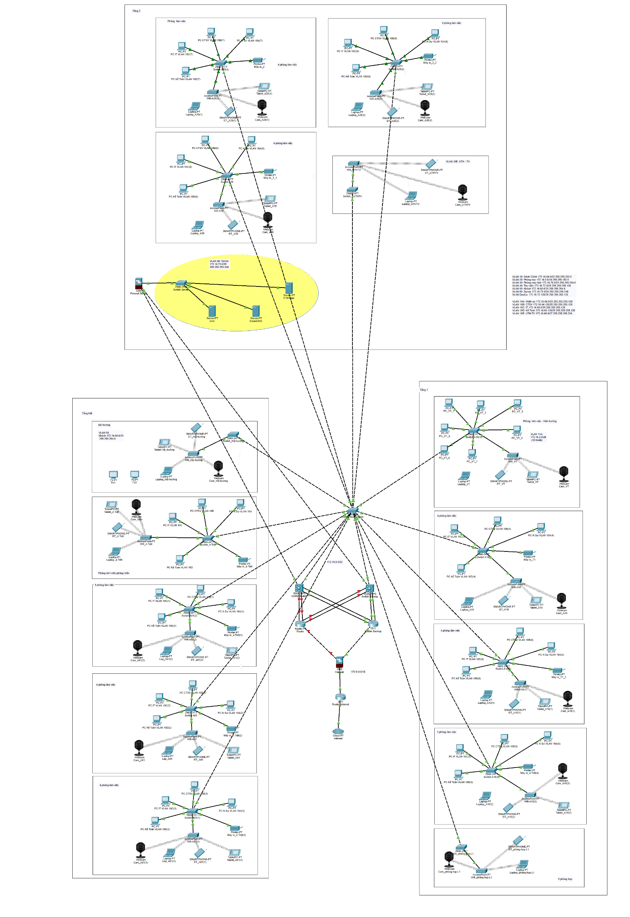
2.1 Thiết kế logic và VLAN tổng quan cơ sở 1.
Tòa A: gồm 3 tầng
Tầng trệt: 1 switch Hội trường, 1 switch Văn phòng viện, 3 switch chia cho 12 phòng làm việc.
Tầng 1: 1 switch Phòng Viện trưởng, 1 switch cho 5 phòng họp, 3 switch cho 12 phòng làm việc.
Tầng 2: 1 switch cho UTH TV, 1 switch cho server, 3 switch cho 12 phòng làm việc.
VLAN 10 - Văn phòng Hành chính: 172.16.64.0/22
VLAN 10A – Nhân sự: 172.16.64.0/25
VLAN 10B – Công tác sinh viên: 172.16.64.128/25
VLAN 10C – Phòng ban IT: 172.16.65.0/25
VLAN 10D – Phòng kế toán: 172.16.65.128/25
VLAN 20 - Phòng học: 172.16.0.0/18
VLAN 30 - Phòng máy tính: 172.16.70.0/23
VLAN 40 - Thư viện: 172.16.72.0/25
VLAN 50 - Khách: 172.16.68.0/23
VLAN 60 - Server: 3 servers 172.16.73.0/29
VLAN Đèo cả: 172.16.72.128/25

Slide 13
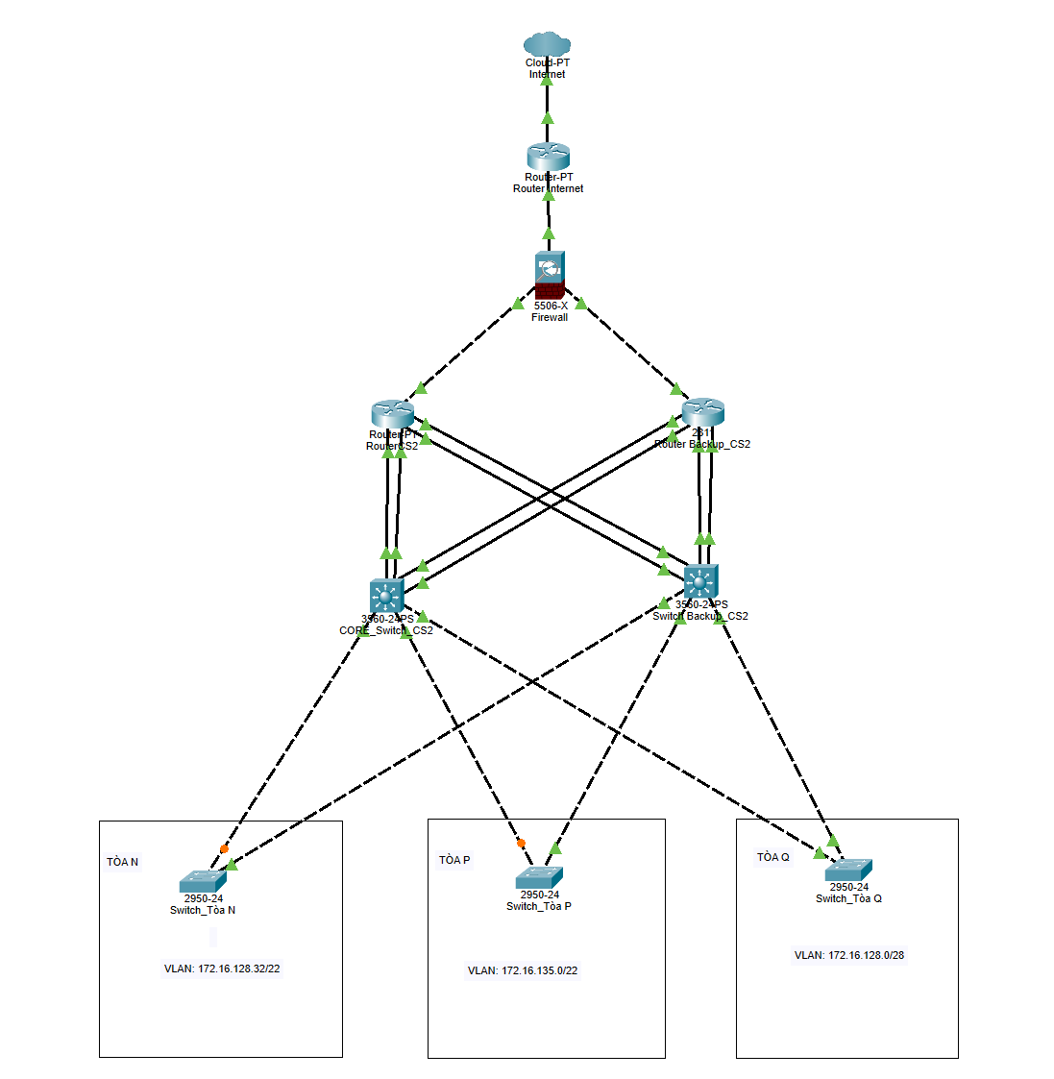
2.1 Thiết kế logic tòa A cơ sở 1.
Tòa A: gồm 3 tầng
Tầng trệt: 1 switch Hội trường, 1 switch Văn phòng viện, 3 switch chia cho 12 phòng làm việc.
Tầng 1: 1 switch Phòng Viện trưởng, 1 switch cho 5 phòng họp, 3 switch cho 12 phòng làm việc.
Tầng 2: 1 switch cho UTH TV, 1 switch cho server, 3 switch cho 12 phòng làm việc.
VLAN 70 - Văn phòng Hành chính: 172.16.162.128/26
VLAN 70A - CTSV: 172.16.162.128/28
VLAN 70B - Phòng y tế: 172.16.162.144/28
VLAN 70C - Viện NN&CT: 172.16.162.160/28
VLAN 70D - Khoa cơ bản: 172.16.162.176/28
VLAN 80 - Phòng học + Ký túc xá: 172.16.128.0/19
VLAN 90 - Phòng máy tính: 172.16.161.0/24
VLAN 100 - Thư viện: 172.16.162.0/25
VLAN 110 - Khách: 172.16.160.0/24

Slide 14
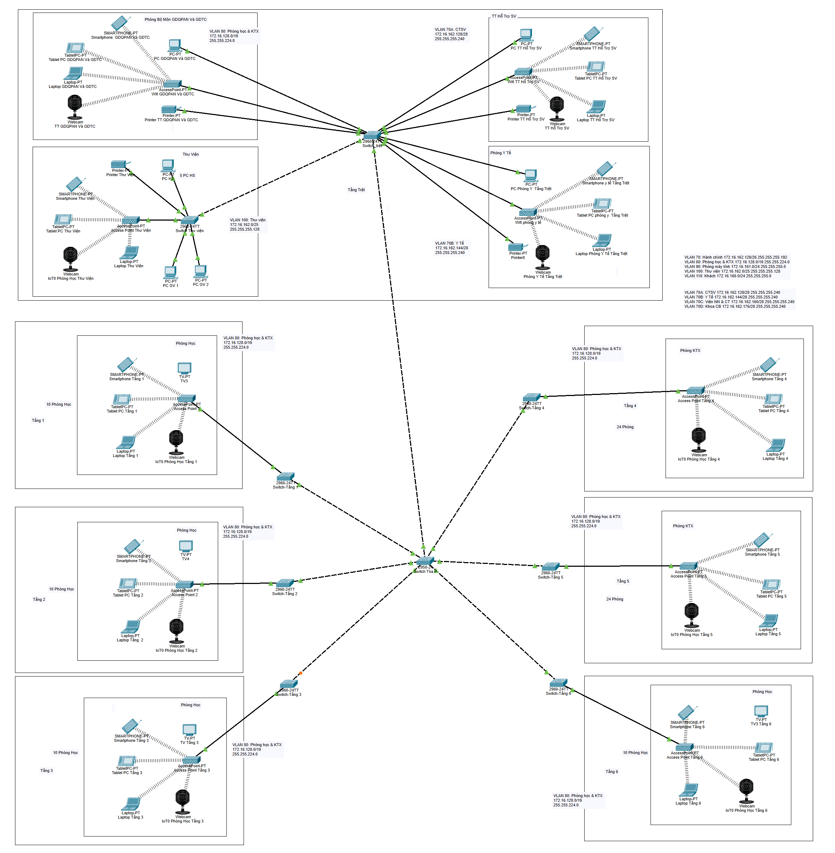
2.2 Thiết kế logic và VLAN tổng quan cơ sở 2.
VLAN 70 - Văn phòng Hành chính: 172.16.162.128/26
VLAN 70A - CTSV: 172.16.162.128/28
VLAN 70B - Phòng y tế: 172.16.162.144/28
VLAN 70C - Viện NN&CT: 172.16.162.160/28
VLAN 70D - Khoa cơ bản: 172.16.162.176/28
VLAN 80 - Phòng học + Ký túc xá: 172.16.128.0/19
VLAN 90 - Phòng máy tính: 172.16.161.0/24
VLAN 100 - Thư viện: 172.16.162.0/25
VLAN 110 - Khách: 172.16.160.0/24
Tòa P: một switch tòa P kết nối với
Tầng trệt: 1 switch nối với một phòng thư viện, một phòng bộ môn GDQP-AN, một phòng Trung tâm hỗ trợ sinh viên và một phòng y tế
Tầng 1, 2, 3, 6: switch của mỗi tầng kết nối với 9 phòng học
Tầng 4, 5: switch của mỗi tầng kết nối với 24 phòng ký túc xá

Slide 15
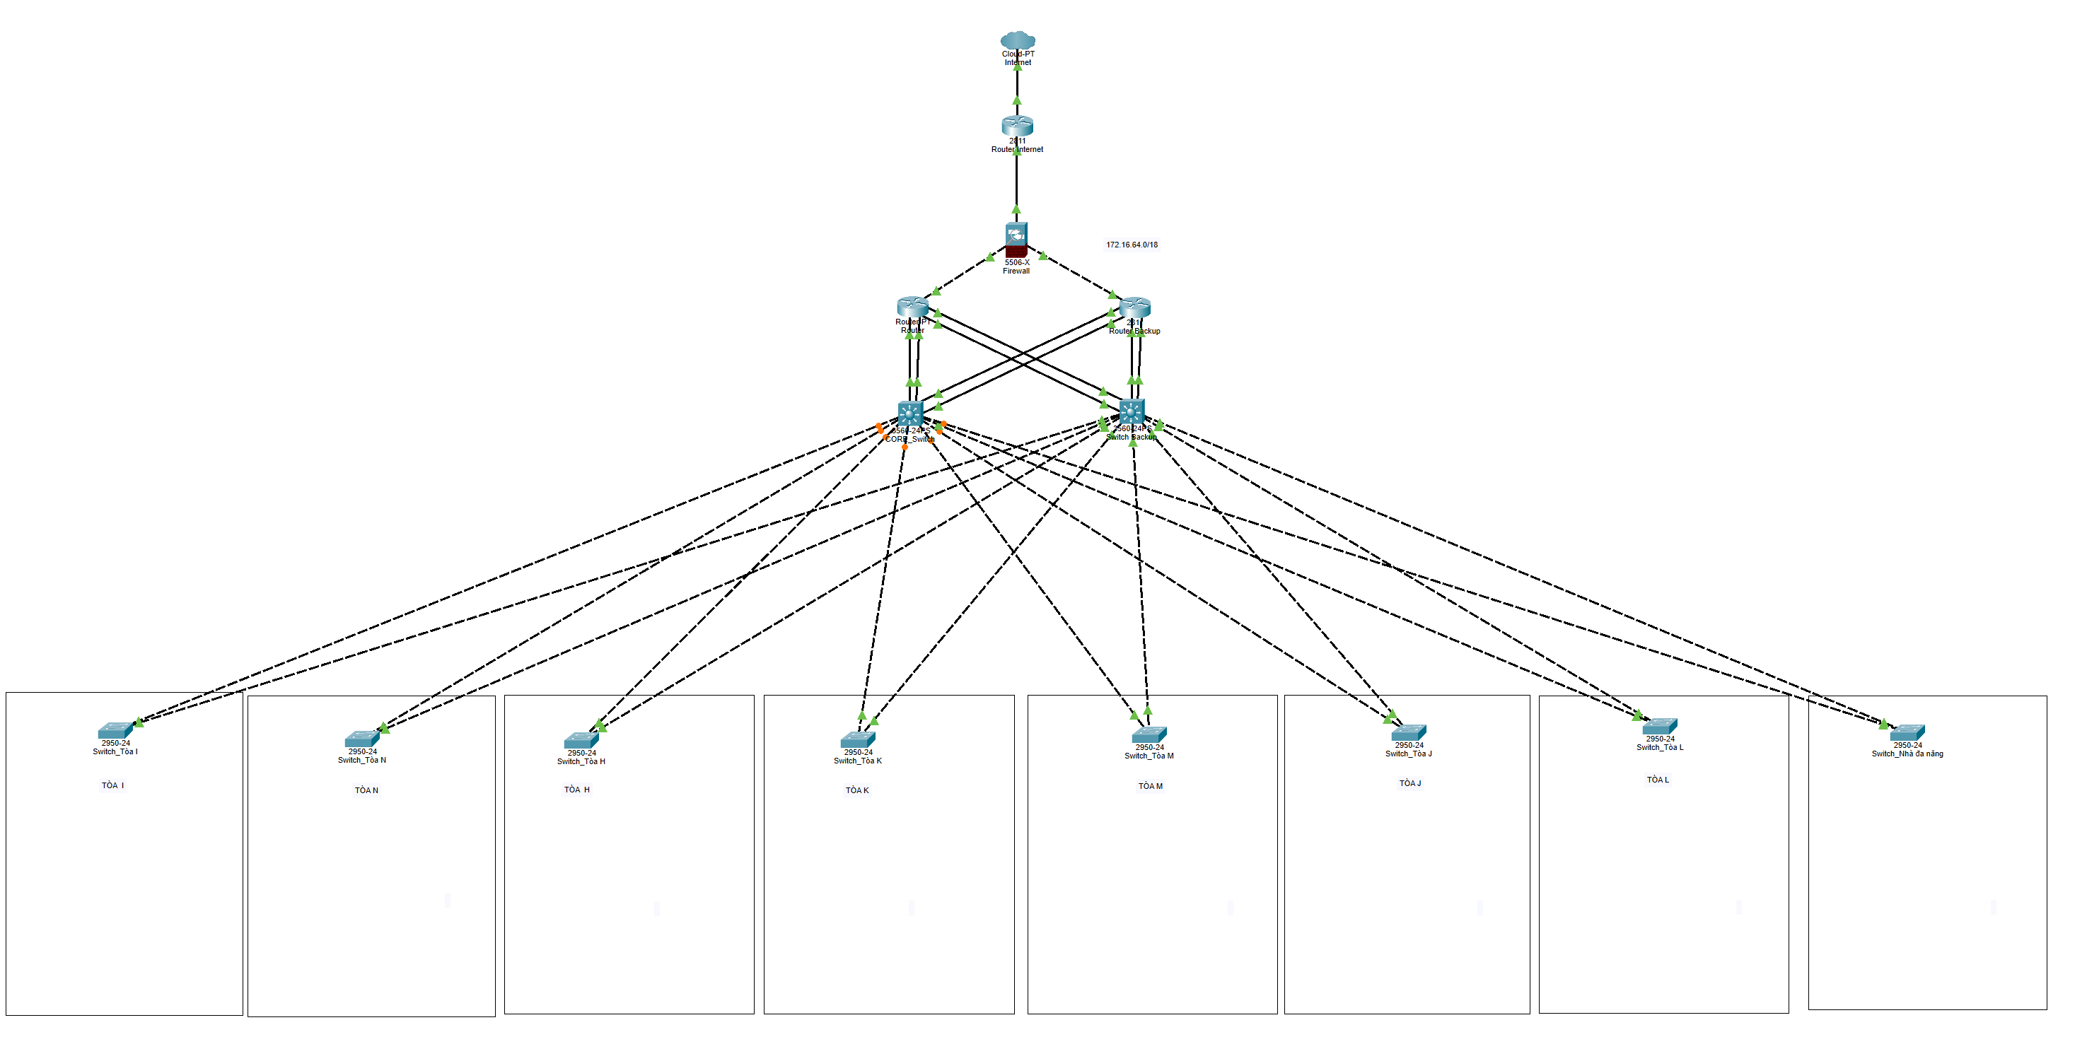
2.2 Thiết kế logic tòa P cơ sở 2.
Tòa P: một switch tòa P kết nối với
Tầng trệt: 1 switch nối với một phòng thư viện, một phòng bộ môn GDQP-AN, một phòng Trung tâm hỗ trợ sinh viên và một phòng y tế
Tầng 1, 2, 3, 6: switch của mỗi tầng kết nối với 9 phòng học
Tầng 4, 5: switch của mỗi tầng kết nối với 24 phòng ký túc xá
VLAN 120 - Văn phòng Hành chính: 172.16.105.0/26
VLAN 120A: Khoa/Viện 172.16.105.0/26
VLAN 120B: Phòng làm việc 172.16.105.64/26
VLAN 120C: Phòng y tế 172.16.105.128/28
VLAN 130 - Phòng học + Ký túc xá: 172.16.64.0/19
VLAN 140 - Phòng máy tính: 172.16.104.0/25
VLAN 150 - Thư viện: 172.16.104.128/25
VLAN 160 - Khách: 172.16.96.0/21

Slide 16
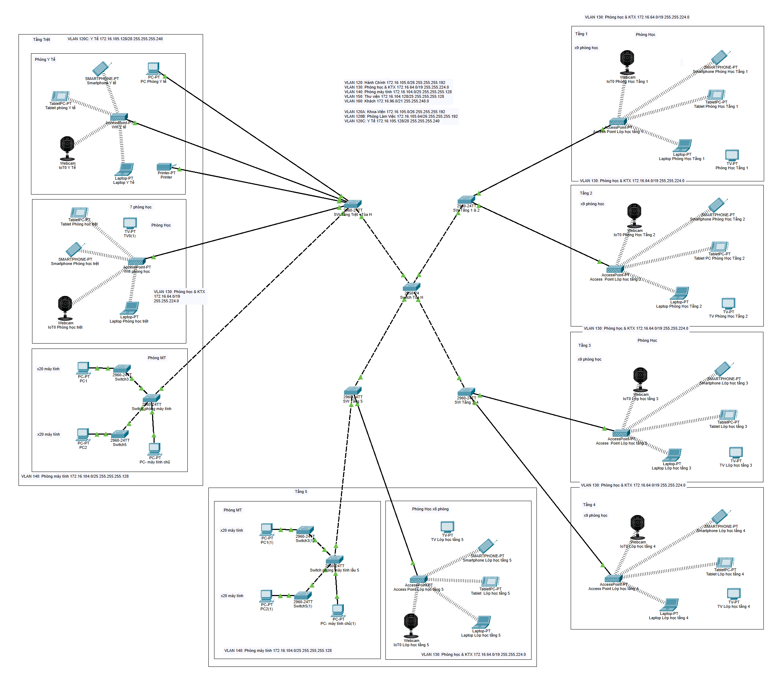
2.3 Thiết kế logic và VLAN tổng quan cơ sở 3.
Tòa H: một switch tòa H nối với
Tầng trệt: một switch nối với 7 phòng học, một phòng y tế và một phòng máy tính (phòng máy tính có 2 switch con, mỗi switch con nối với 20 PC)
Tầng 1 và 2: một switch nối với 18 phòng học (mỗi tầng 9 phòng học)
Tầng 3 và 4: một switch nối với 18 phòng học (mỗi tầng 9 phòng học)
Tầng 5: một switch nối với 8 phòng học và một phòng máy tính (phòng máy tính có 2 switch con, mỗi switch con nối với 20 PC)
VLAN 120 - Văn phòng Hành chính: 172.16.105.0/26
VLAN 120A: Khoa/Viện 172.16.105.0/26
VLAN 120B: Phòng làm việc 172.16.105.64/26
VLAN 120C: Phòng y tế 172.16.105.128/28
VLAN 130 - Phòng học + Ký túc xá: 172.16.64.0/19
VLAN 140 - Phòng máy tính: 172.16.104.0/25
VLAN 150 - Thư viện: 172.16.104.128/25
VLAN 160 - Khách: 172.16.96.0/21

Slide 17
2.3 Thiết kế logic tòa H cơ sở 3.
Tòa H: một switch tòa H nối với
Tầng trệt: một switch nối với 7 phòng học, một phòng y tế và một phòng máy tính (phòng máy tính có 2 switch con, mỗi switch con nối với 20 PC)
Tầng 1 và 2: một switch nối với 18 phòng học (mỗi tầng 9 phòng học)
Tầng 3 và 4: một switch nối với 18 phòng học (mỗi tầng 9 phòng học)
Tầng 5: một switch nối với 8 phòng học và một phòng máy tính (phòng máy tính có 2 switch con, mỗi switch con nối với 20 PC)

Slide 18
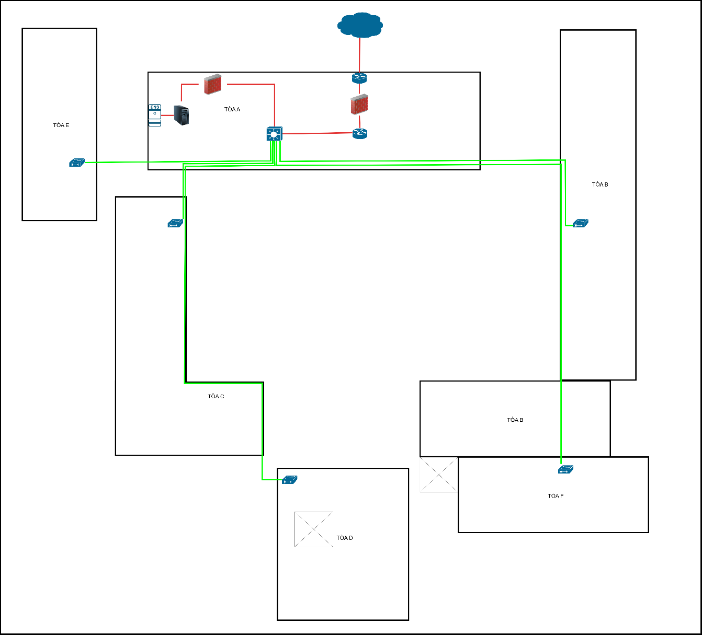
THIẾT KẾ MẠNG VẬT LÝ

Slide 19
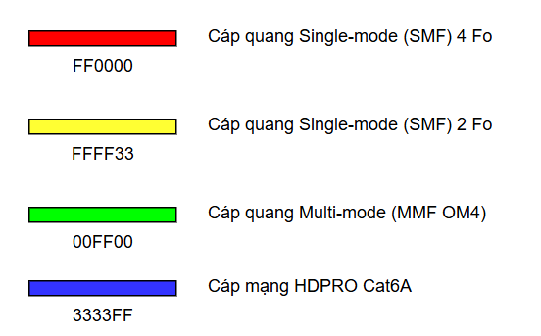
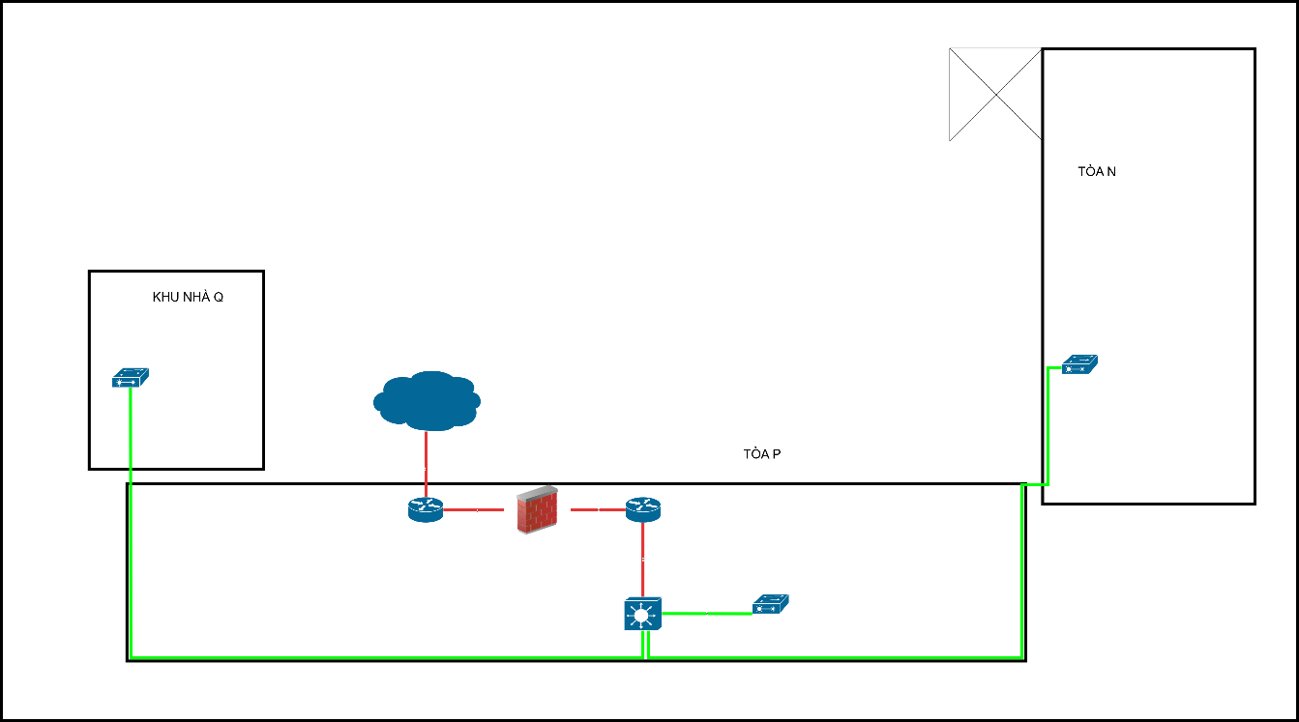
3.1 Thiết kế vật lý tổng quan cơ sở 1.

Slide 20
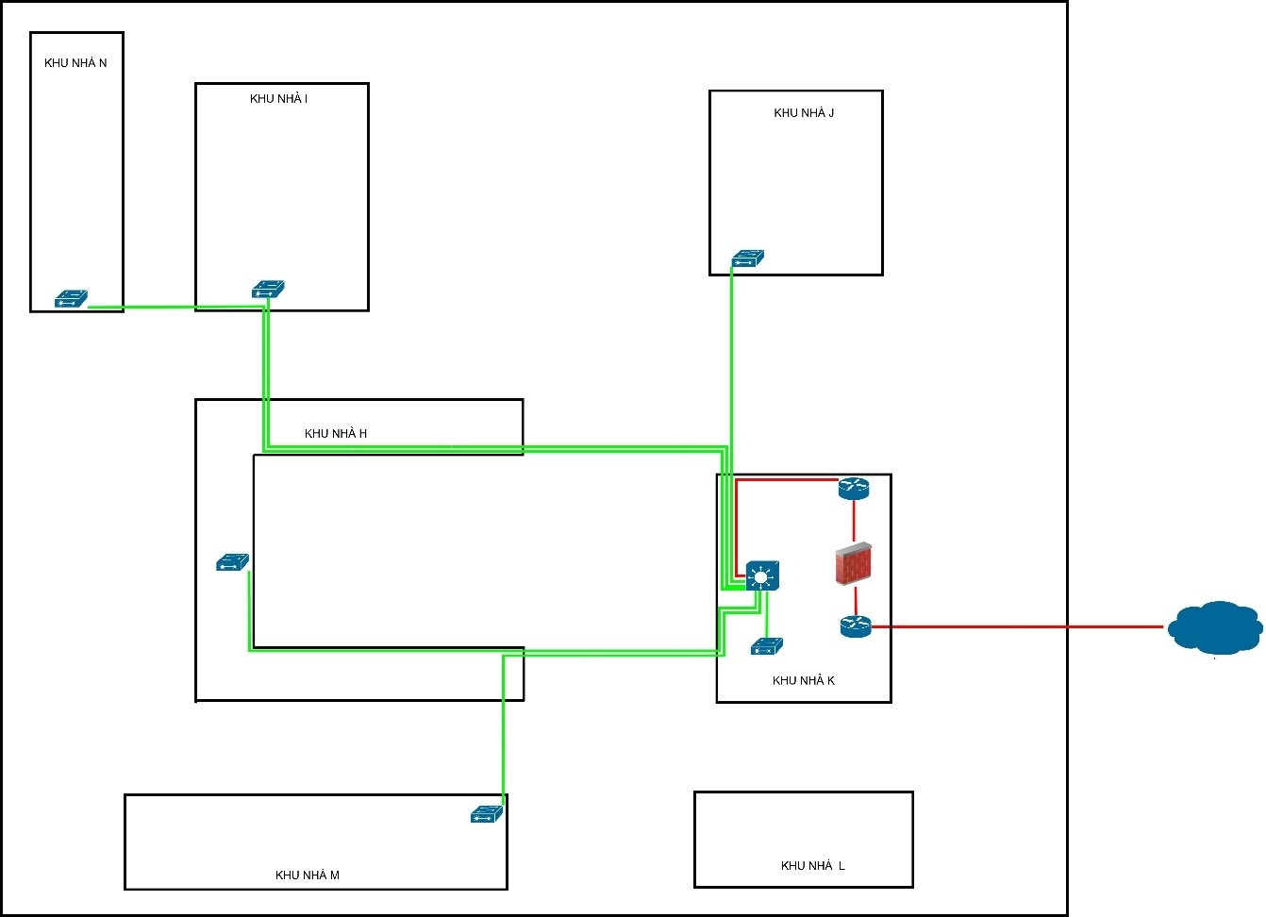
3.2 Thiết kế vật lý tổng quan cơ sở 2.

Slide 21
3.3 Thiết kế vật lý tổng quan cơ sở 3.

Slide 22
TÍNH TOÁN CHI PHÍ THIẾT BỊ, DÂY DẪN VÀ THI CÔNG

Slide 23
4. Bảng thống kê giá thành (thiết bị & dây dẫn)
Tên thiết bị | Hãng | Số lượng | Đơn giá (VNĐ) | Thành tiền (VNĐ)
Cáp quang 4FO Singlemode 4 Core | VINACAP | 90m | 4 950/mét | 445 500
Cáp quang 4FO OM4 Multimode | Cablexa | 1662m | 15 000/mét | 24 930 000
Cáp mạng HDPRO CAT6 UTP COPPER. | HDPRO | 3710m | 7 300/mét | 27 083 000
Router Cisco ISR4321/K9. | Cisco | 9 cái | 37 980 000 | 341 820 000
Switch Cisco Catalyst 2960 WS-C2960+24TC-L. | Cisco | 91 cái | 16 734 300 | 1 522 821 300
Switch CISCO Catalyst 3560 WS-C3560V2-24PS-S | Cisco | 6 cái | 58 000 000 | 348 000 000
Cisco Meraki MR56 (Wifi) | Cisco | 123 cái | 22 155 000 | 2 725 065 000
Cisco ASA5505-BUN-k9 (Firewall) | Cisco | 4 cái | 7 200 000 | 28 800 000

Slide 24
4. Bảng thống kê giá thành (thiết bị)
Tên thiết bị | Hãng | Số lượng | Đơn giá (VNĐ) | Thành tiền (VNĐ)
Máy Chủ Dell PowerEdge R640 8×2.5 | Dell | 3 cái | 77 000 000 | 231 000 000
Bộ lưu điện UPS APC Smart-UPS C 1000VA LCD 230V (SMC1000I) |  | 3 cái | 7 949 000 | 23 847 000
24 Port 1U Rackmount Cat 6 110 Patch Panel |  | 4 cái | 2 050 665 | 8 202 660
Đầu Mạng RJ45 Dintek UTP Cat.6 |  | 478 cái | 5 800 | 2 772 400
Đầu nối quang (Adapter) chuẩn SC, LC, ST, FC, MT-RJ |  | 113 cái | 80 000 | 18 080 000
Dây nhảy quang SingleMode chuẩn đầu LC-LC |  | 8 sợi | 80 000 | 640 000
Tổng cộng |  |  |  | 5 303 506 860

Slide 25
4. Bảng thống kê giá thành (quản trị mạng & thuê mạng)
Tên | Đơn giá (VNĐ) | Thành tiền (VNĐ)
PRTG Network Monitor | 168 484 875/năm | 168 484 875
Tổng cộng |  | 168 484 875
Tên | Đơn giá (VNĐ) | Thời gian | Thành tiền (VNĐ)
Leased Line VNPT | 48 232 000/tháng | 1 năm (12 tháng) | 578 784 000
Gói cước Fiber500VIP+ | 33 000 000/tháng |  | 396 000 000
Gói cước Fiber200Vip+ | 16 500 000/tháng |  | 198 000 000
Gói cước Fiber300Eco+ | 13 200 000/tháng |  | 158 400 000
Tổng cộng |  |  | 1 331 184 000
* Giá thành tiền chưa áp dụng các chính sách khuyến mãi của nhà cung cấp.

Slide 26
4. Bảng thống kê giá thành (nhân công & thi công)
Tên | Giá tiền (VNĐ)
Chi phí thuê nhân công | 66 016 500
Lập báo cáo dự án | 84 098 692
Thẩm định báo cáo dự án | 13 797 300
Lựa chọn nhà thầu | 71 882 800
Giám sát và thi công thiết bị | 16 979 600
Nghiệm thu và quyết toán công trình | 14 802 700
Chi phí quản lý dự án | 63 570 150
Dự phòng | 157 978 800
Tổng cộng | 489 126 542
Dự chi: 7 292 302 277 VNĐ (Chưa tính các chi phí phát sinh).

Slide 27
Thank you!

